Slide 1
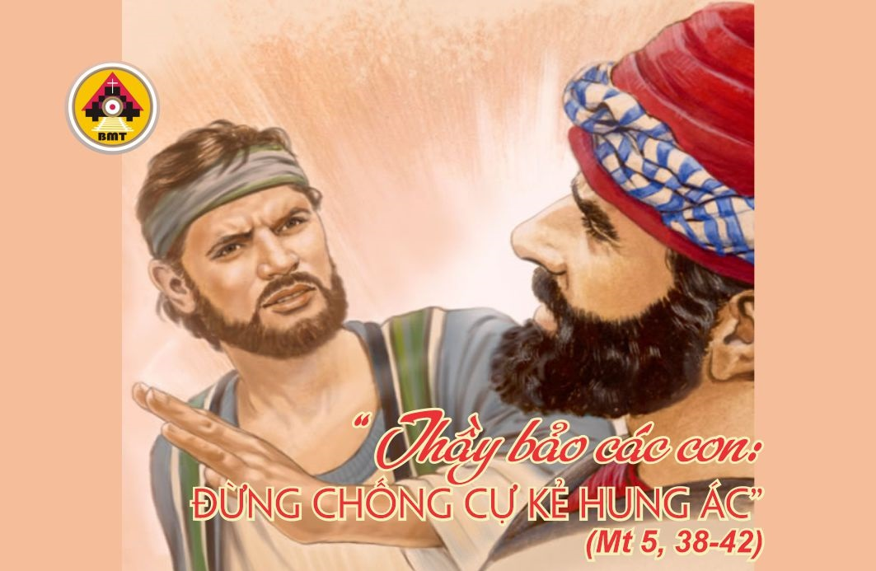

THỨ HAI TUẦN XI THƯỜNG NIÊN A

Slide 2
Ca Nhập Lễ
Lạy Chúa, xin nghe tiếng tôi kêu cầu. Lạy Chúa là Đấng cứu độ tôi, Chúa là Đấng phù trợ tôi, xin đừng bỏ rơi và đừng hắt hủi tôi.

Slide 3

Bài Đọc 1: 1 V 21, 1-16
“Noboth đã bị ném đá chết”.
Trích sách Các Vua quyển thứ nhất.

Slide 4
Đáp Ca
Tv 5, 2-3. 5-6. 7
Đáp: Lạy Chúa, xin lưu tâm đến tiếng con than thở (c. 2b).

Slide 5
Alleluia: 1 Sm 3, 9
Alleluia-alleluia: – Lạy Chúa, xin hãy phán, vì tôi tớ Chúa đang lắng tai nghe; Chúa có lời ban sự sống đời đời. – Alleluia.

Slide 6
Phúc Âm: Mt 5, 38-42

Slide 7


Slide 8

DÂNG LỄ

Slide 9
CA HIỆP LỄ
Có một điều tôi xin Chúa, một điều tôi kiếm tìm, đó là tôi được cư ngụ trong nhà Chúa suốt đời tôi.

Slide 10
THỨ HAI TUẦN XI THƯỜNG NIÊN A

